Slide 1
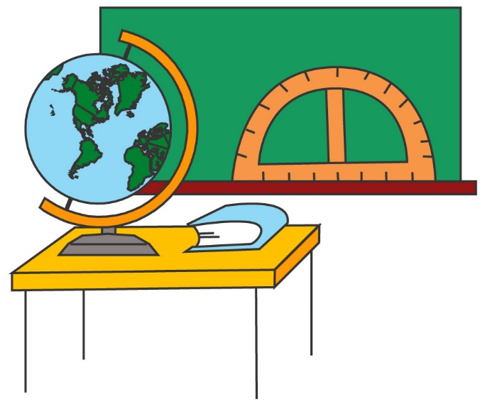
中国地理
简报系列 (1) –
我国的国土与省级行政区
教育局 课程发展处
个人、社会及人文教育组
学生自学版

Slide 2
中国的地理区位
我国位于亚洲东部及太平洋以西，大部分地区皆位于中纬度
最北端在黑龙江省漠河附近，位于北纬53˚31’
最南端为南沙群岛的曾母暗沙，位于北纬4˚
最西端为新疆的帕米尔高原，位于东经73˚40’

Slide 3
最东端为黑龙江省抚远县以东黑龙江与乌苏里江的汇合处，位于东经135˚05’

Slide 4
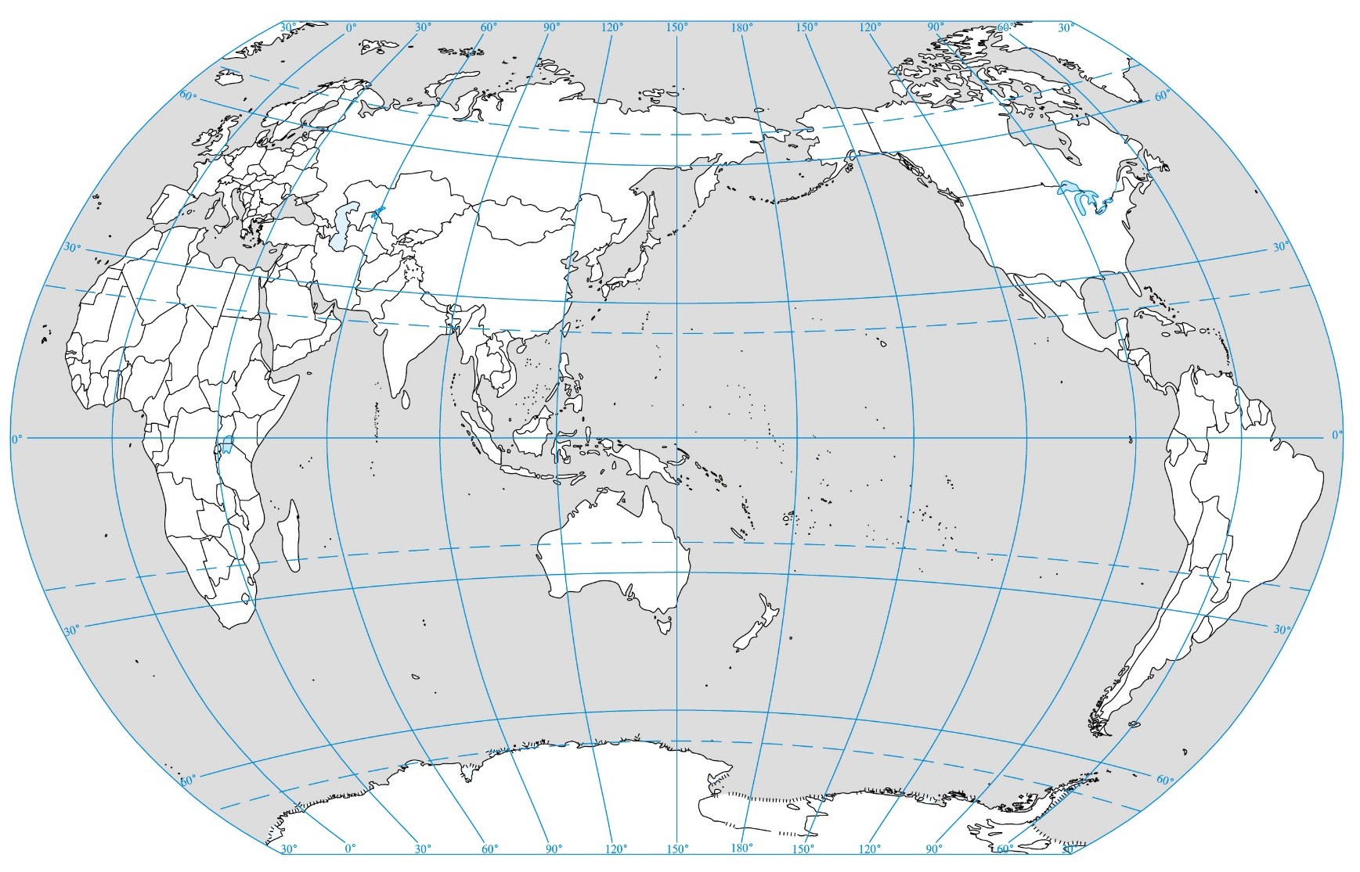
北极圈
北回归线
中国
太平洋
赤道
南回归线
南极圈
图1 我国区位图

Slide 5
国土与国界
我国疆域辽阔，陆地面积为960万平方公里，约占亚洲总面积的四分之一，差不多等于整个欧洲的面积
东部和南部大陆海岸线约有1.8万多公里长，而内海和边海的水域总面积约470多万平方公里
我国的海域分布有大小岛屿约7600个

Slide 6
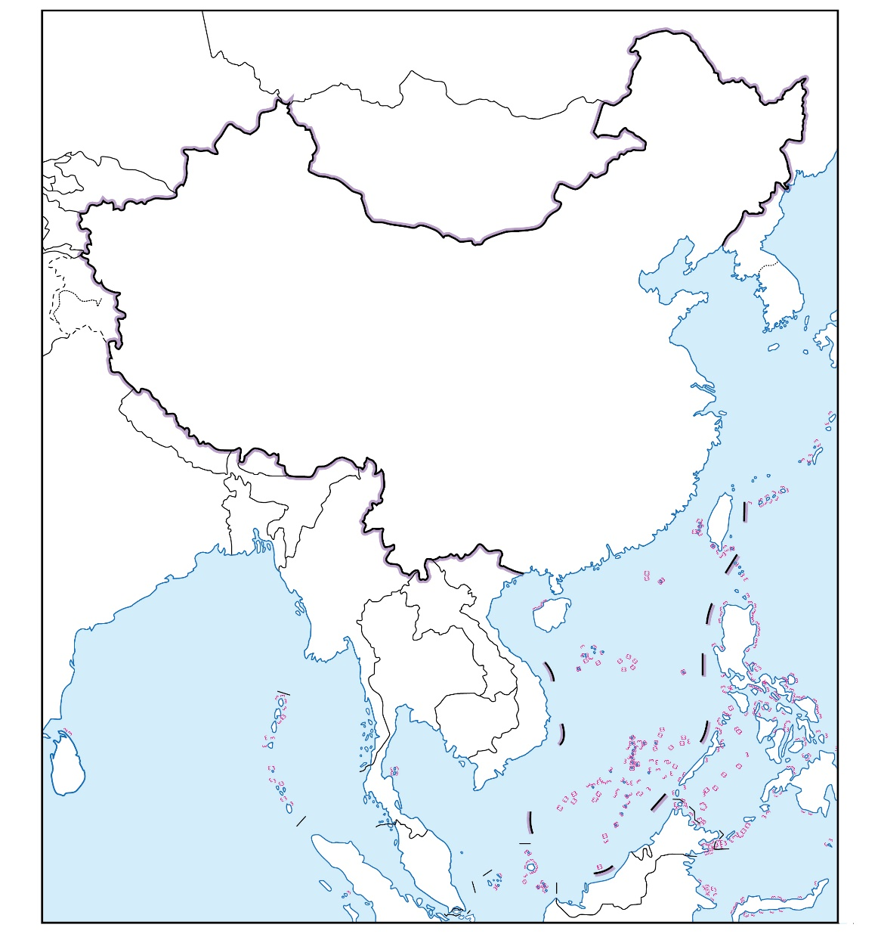
图2 我国的国土
中国

Slide 7
领海与岛屿
我国的领海由1)渤海和黄海、2) 东海、以及3) 南海三大边海组成 (图3)
渤海三面为陆地所围，为一浅海，平均水深18米，最深处约70米，面积约7.7万平方公里，与黄海水域相通
黄海面积约38万平方公里，平均水深44米，最深处约140米，也是一个浅海

Slide 8
图3 我国的领海与主要岛屿图
渤海
中国
黄海
东海
南海
台湾岛
海南岛

Slide 9
东海面积约77万平方公里，平均水深349米。东海的海湾以杭州湾为最大，岛屿主要有台湾岛、舟山群岛、澎湖列岛和钓鱼岛等
南海海域辽阔，面积约350万平方公里，平均深度为1212米。南海中的主要岛屿有海南岛，东沙、西沙、中沙、南沙四大群岛等
南沙群岛的曾母暗沙是我国最南的领土

Slide 10
岛屿方面，台湾岛是我国最大的岛屿，面积约35798平方公里。山地和丘陵占岛上面积约69％
第二大岛是海南岛，面积约为33556平方公里。海南岛北隔琼州海峡与雷州半岛相望，海峡最狭处仅18公里
第三大岛是崇明岛，面积约1083平方公里。崇明岛是长江口最大的沙洲，也是我国最大的冲积岛。崇明岛的形成主要是由长江和沿岸流所搬运的泥沙堆积而成的

Slide 11
省级行政区
全国共有34个省级行政区，包括4个直辖市、23个省、5个自治区、2个特别行政区（图4及表1）。各省级行政区都有简称或别称
省级人民政府的驻地称为省会（首府），而中央人民政府的所在地则是首都。而我国的首都是北京

Slide 12
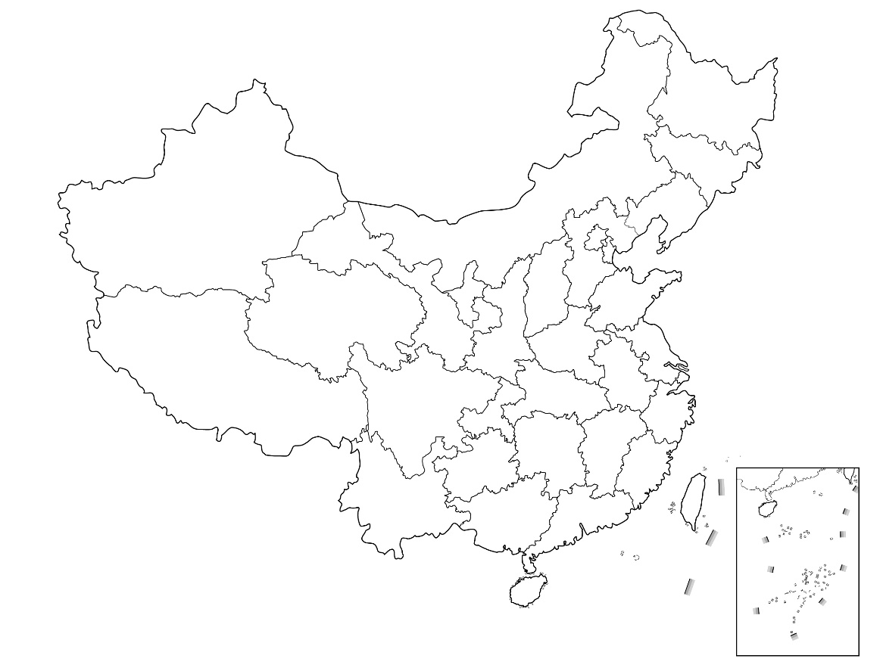
图4 我国的省级行政区
北京
黑龙江
宁夏回族自治区
吉林
新疆维吾尔自治区
辽宁
甘肃
内蒙古自治区
天津
河北
山西
山东
青海
陕西
河南
江苏
上海
西藏自治区
湖北
安徽
四川
浙江
重庆
湖南
江西
贵州
福建
云南
广西壮族
自治区
广东
台湾
香港
海南
澳门

Slide 13
表1 全国省级行政区
省级行政区 (省会或首府) | 简称/ (别称)
北京市 | 京
天津市 | 津
河北省 (石家庄市) | （冀）
山西省 (太原市) | （晋）
内蒙古自治区 (呼和浩特市) | 内蒙古
辽宁省 (沈阳市) | 辽
吉林省 (长春市) | 吉
黑龙江省 (哈尔滨市) | 黑
上海市 | （沪）（申）
江苏省 (南京市) | 苏
浙江省 (杭州市) | 浙
安徽省 (合肥市) | （皖）
福建省 (福州市) | （闽）
江西省 (南昌市) | （赣）

Slide 14
省级行政区 (省会或首府) | 简称或 (别称)
山东省 (济南市) | （鲁）
河南省 (郑州市) | （豫）
湖北省 (武汉市) | （鄂）
湖南省 (长沙市) | （湘）
广东省 (广州市) | （粤）
广西壮族自治区 (南宁市) | （桂）
海南省 (海口市) | （琼）
重庆市 | （渝）
四川省 (成都市) | 川（蜀）
贵州省 (贵阳市) | 贵（黔）
云南省 (昆明市) | 云（滇）
西藏自治区 (拉萨市) | 藏
陕西省 (西安市) | 陕（秦）
甘肃省 (兰州市) | 甘（陇）

Slide 15
省级行政区 (省会或首府) | 简称或 (别称)
青海省 (西宁市) | 青
宁夏回族自治区 (银川市) | 宁
新疆维吾尔自治区 (乌鲁木齐市) | 新
香港特别行政区 | 港
澳门特别行政区 | 澳
台湾省 | 台

